Slide 1
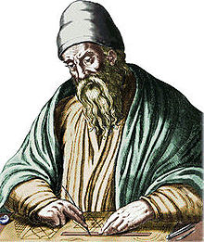
Euclide
Elaboré par : Seif MESDOUA
Mme M.DRIDI

Slide 2
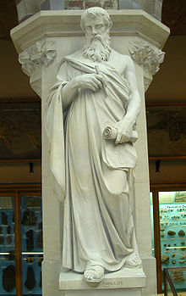
Qui est Euclide?
Euclide est un mathématicien Grec qui a vécu probablement au 3ème siècle avant notre ère.
Il est considéré souvent comme le père de la géométrie car il est l’auteur des textes fondateurs de la géométrie. Du nom d’Euclide, dérivent l’algorithme d'Euclide, la géométrie euclidienne, et non euclidienne, la division euclidienne.

Slide 3
Biographie.
Il n’existe pas une source directe sur la vie d’Euclide: pas de lettres, aucune indication biographique, aucun document officiel etc…
L’écrit le plus ancien connu concernant la vie d’Euclide apparait dans un résumé sur l’histoire de la géométrie écrit au 5ème siècle de notre ère par le philosophe néo-platonicien Proclus.
Il dit seulement que: en rassemblant ses Éléments, Euclide en a coordonné beaucoup […] et a évoqué dans d’indiscutables démonstrations ceux que ses prédécesseurs avaient montré d’une manière relâchée.

Slide 4
Division euclidienne
Effectuer la division euclidienne d’un nombre entier a par un nombre entier b, c’est trouver le quotient entier et le reste de la division de a par b. Le nombre a est appelé le dividende et le nombre b est appelé le diviseur.
Lorsque le reste de la division euclidienne de a par b est nul (égal à zéro), on dit que :
• a est divisible par b ;
• a est un multiple de b ;
• b est un diviseur de a.

Slide 5
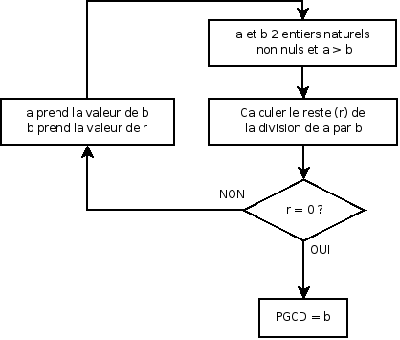
Algorithme d'Euclide
L'algorithme d'Euclide est un algorithme permettant de déterminer le Plus Grand Commun Diviseur(PGCD) de deux entiers dont on ne connaît pas la factorisation.

Slide 6
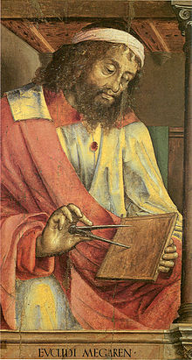
Géométrie euclidienne.
La géométrie euclidienne commence avec les Éléments d'Euclide, qui sont à la fois une somme des connaissances géométriques de l'époque et une tentative de formalisation mathématique de ces connaissances. Les notions de droite, de plan, de longueur et d'aire y sont exposées et forment le support des cours de géométrie élémentaire.

Slide 7
Conclusion
• Grace aux réformes introduites par Euclide, la géométrie a été simplifiée.
• Aujourd’hui, environ 7 millions d’élèves apprennent la géométrie et la division euclidienne

